Slide 1
S
Le Soufre
Etat naturel/propriétés/obtention/
composés du soufre /le sulfure
d’hydrogène /fabrication de l’acide sulfurique
et son utilisation

Slide 2
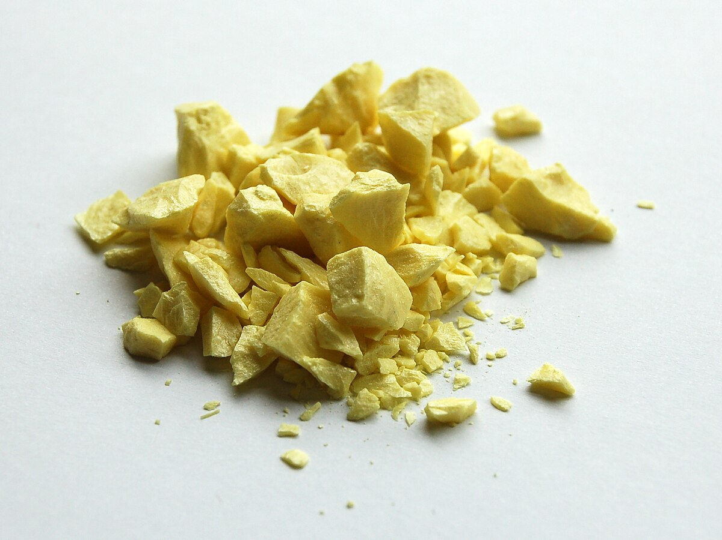
Introduction
Le soufre se place au dixième rang parmi tous les éléments de l'univers et au quatorzième rang dans la croûte terrestre. Le soufre est largement réparti dans la nature sous la forme de cristaux jaunes dans les terrains volcaniques.

Slide 3
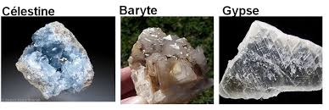
et sous forme de sulfures et de sulfates dans la plupart des minéraux tels que FeS2 (pyrites), PbS (galène) et CaSO4 (gypse) et dans les hydrocarbures. C'est un élément essentiel pour tous les êtres vivants, il intervient également dans de nombreuses protéines.

Slide 4
Etat naturel

Slide 5
Etat naturel
Le soufre existe à l’état de corps pur simple (soufre natif) et à l’état combiné, sous forme de sulfure d’hydrogène, de sulfures métalliques, de sulfates dans l’écorce terrestre et dans les océans (ion $S{O4}^{−2}$).au total le soufre est assez abondant (seizième rang avec environ 0.05% en masse) et sa facile extraction lorsqu’il est à l’état natif justifie l’ancienneté de son utilisation.
On peut également obtenir du soufre dit de récupération (environ un quart également) à partir du sulfure d’hydrogène contenu dans certains gaz naturels mélangé essentiellement au méthane

Slide 6
Enfin la troisième source important de soufre (environ 35%) est constituée par les sulfures métalliques, surtout le disulfure de fer FeS2 ou pyrite de fer ZnS (blende), PbS (galène), HgS (cinabre), MoS2 (molybdénite), Ces sulfures sont généralement grillés pour donner du dioxyde de soufre et finalement de l’acide sulfurique :
Le soufre existe également sous forme de sulfates, CaSO4 (anhydrite), CaSO4 ,2 H2O(gypse).

Slide 7
II-propriétés physico-chimiques

Slide 8
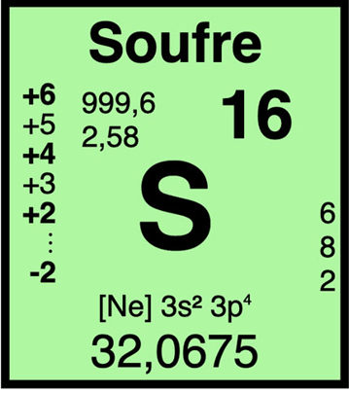
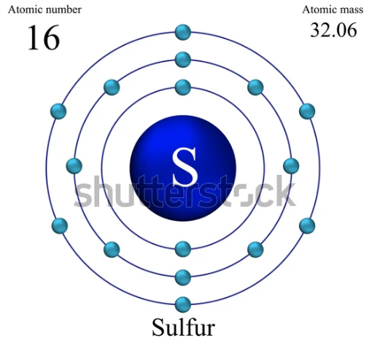
Le soufre (S), est un élément chimique de la famille des chalcogènes constituant le sous groupe VIA (ou le ${16}^{ème}$groupe) de la classification périodique et le masse atomique 32,064 . Sa structure électronique externe est : 3$s^{2}$ 3$P^{3}$. Dans les conditions normales de température et de pression, le soufre est un solide friable, inodore, insipide et insoluble dans l'eau mais soluble dans l’ammoniac et dans le sulfure de carbone.

Slide 9
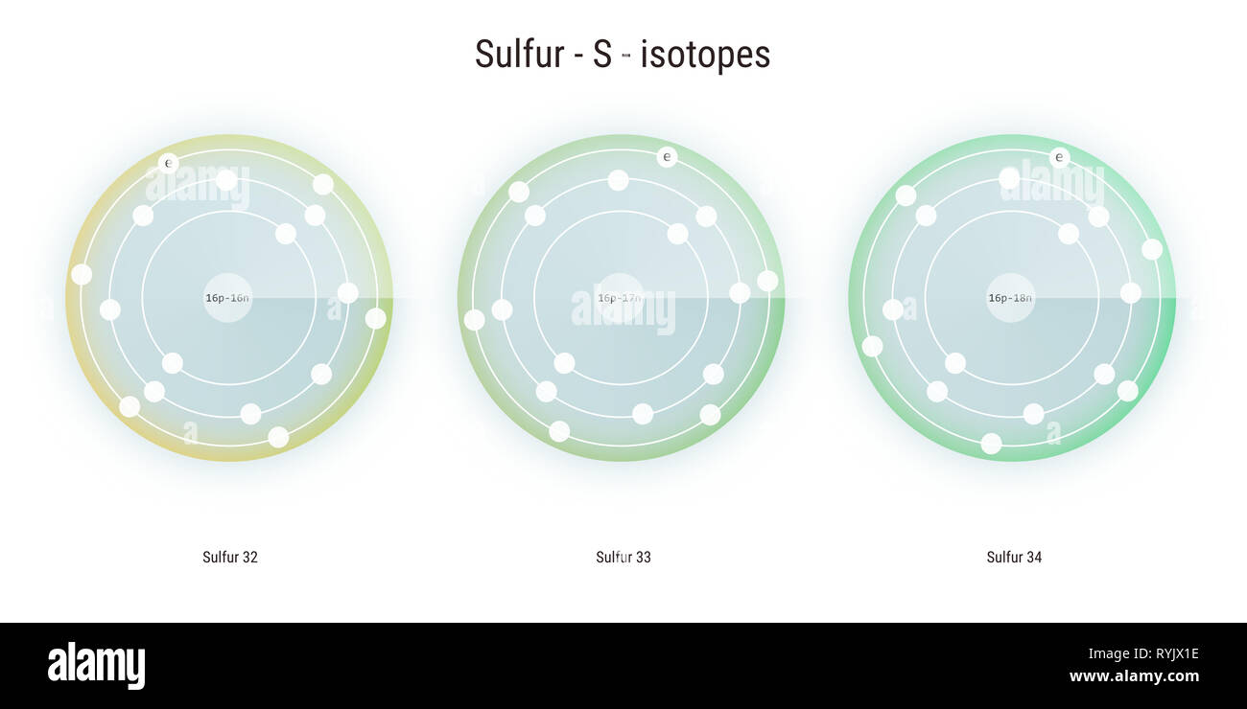
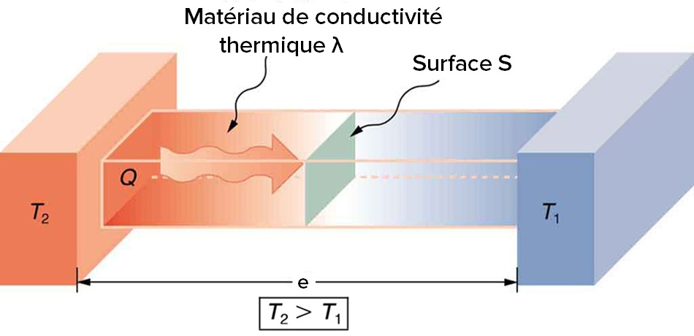
Les isotopes les plus stables sont : $S_{32}$ (95,02 %),$S_{33}$ (0,75 %), $S_{34}$ (4,21 %) et $S_{36}$ (0,02 %)
Il et mauvais conducteur de la chaleur et de l'électricité
C’ est un corps inflammable
Température de fusion 113°C
Température d'ébullition 445°C

Slide 10
LA STRUCTURE DE L'ATOME : L'ATOME DE le soufre
ELECTRON
PROTON
NEUTRON
16protons
+ 16neutros

Slide 11
INFORMATIONS SUR L'ÉLÉMENT
S
Numéro atomique
Masse atomique
16
32,064u
1,56 g/c$m^{3}$
Symbole
S
Densité
Nom
Soufre
445°C
Point d'ébullition
Point de fusion
113°C

Slide 12
L'obtention du soufre

Slide 13
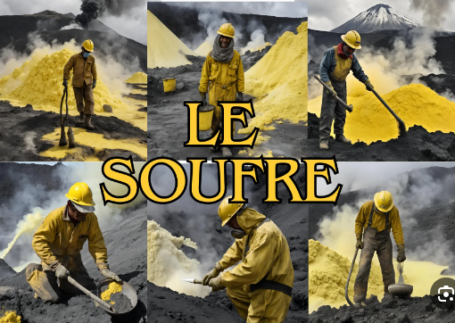
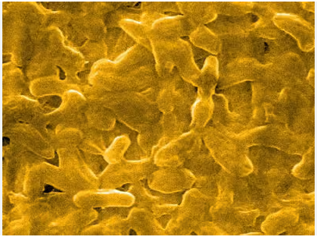
L'obtention du soufre peut se faire par plusieurs méthodes, selon les ressources disponibles et les besoins. Voici quelques-unes des méthodes les plus courantes :
Extraction minière : Le soufre est souvent trouvé sous forme de dépôts naturels, notamment dans les volcans ou les zones géothermiques. Il peut être extrait directement de ces dépôts.
Biotechnologie : Certaines bactéries peuvent également produire du soufre à partir de composés soufrés dans des conditions anaérobies.

Slide 14
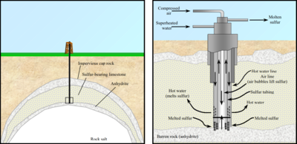
Procédé Frasch : Cette méthode consiste à injecter de la vapeur d'eau et de l'air chaud dans des gisements de soufre souterrain, ce qui fait fondre le soufre. Le soufre fondu est ensuite pompé à la surface.
Réaction chimique : Le soufre peut également être obtenu par des réactions chimiques, par exemple, en brûlant des composés contenant du soufre, comme le sulfure de fer (FeS) ou le sulfure d'hydrogène (H₂S). Ces réactions produisent du dioxyde de soufre (SO₂), qui peut ensuite être réduit pour obtenir du soufre.

Slide 15
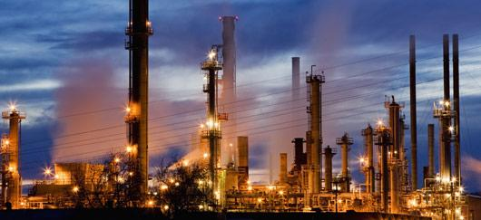
Dérivés pétroliers : Le soufre peut être récupéré lors du raffinage du pétrole, où il se trouve dans divers composés soufrés. Des procédés de désulfuration sont utilisés pour extraire le soufre.
Ces méthodes sont utilisées en fonction des ressources disponibles et des applications souhaitées pour le soufre, qui est un élément essentiel dans de nombreux secteurs, notamment la chimie, l'agriculture et la fabrication d'engrais

